Slide 1

Управление роадмапом или как не сбиться с верного пути
Дмитрий Ялтыхов
ЛЛСОФТ

Slide 2


Куда идем мы…

Slide 3

Что строим?

Slide 4

Все согласны?

Slide 5

Всем видно?

Slide 6
Эффективное управление роадмапом
Эффективное достижение бизнес-целей и оценка метрик успеха
Поставка решений, соответствующих потребностям и приоритетам бизнеса
Максимальный учет интересов заинтересованных лиц
Видимость процесса реализации роадмапа и возможность реакции на изменения

Slide 7








Процесс управления роадмапом
Видение продукта
Бизнес цели
Мониторинг и адаптация
Initiatives and ideas
Разработка требований и решения
Themes and epics
Планирование релизов
Приоритизация

Slide 8
Стратегия
Куда и почему мы идем?
Personas:
Customer challenges
Портреты конечного пользователя
Market:
Конкурентные преимущества
Упущенные возможности
Видение решения
Цели

Slide 9
Идеи и инициативы
Что нам позволит достичь своих целей?
Цели
Темы
Эпики
Идеи
Генерация
Формализация
Концептуализация
Валидация
Декомпозиция
Детализация

Slide 10
Предварительная оценка и приоритизация
Что именно мы делаем и в каком порядке?
Цель 1
Цель 2
Цель 3
Критерий 1 | Критерий 2 | Критерий 3 | Эстимация
5 | 4 | 4 | < 1 недели
2 | 2 | 2 | 1-2 недели
1 | 3 | 4 | Месяц
1 | 3 | 3 | 2 месяца
Тема 1
Функция 1.1
Функция 1.2
Тема 2
Функция 2.1
Функция 2.2

Slide 11
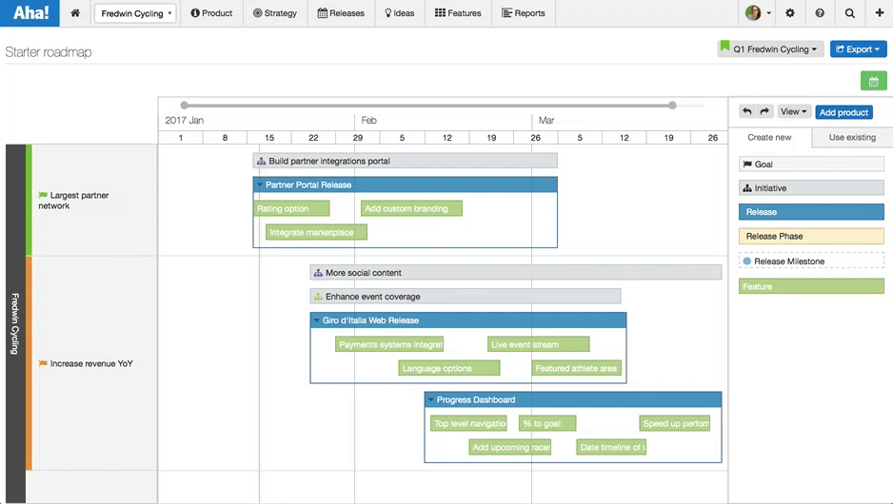
Бизнес релизы и роудмап
Когда мы должны завершить работу?
Релизы
Темы
Стримы
Эпики

Slide 12
Реализация роудмапа
Как воплотить план в жизнь?
Releases
Theme
Feature/Epic
Feature/Epic
Theme
Epic
Releases
Component
Epic
User Story
User Story
User Story
Subtask
Роудмап
Требования
Таск-треккер
Трассируемость

Slide 13
Поддержание роудмапа
Регулярный мониторинг прогресса
Обновление приоритетов на роудмапе
Обновление эстимаций и бизнес релизов на родумапе
Добавление новых идей, инициатив, тем и эпиков

Slide 14




Практические инструменты для управления роудмапом
MS Excel
MS Project
RoadMunk
Aha

Slide 15
Самое важное
Работайте над стратегий развития решения
Учитывайте идеи и мнение каждого заинтересованного лица
Делайте предварительную оценку и приоритизацию роудмапа
Поддерживайте актуальность роудмапа
Помните о необходимости мониторинга прогресса и трассировки роудмапа
Используйте специализированное ПО для эффективного управления роудмапом

Slide 16
Спасибо за внимание
Дмитрий Ялтыхов
ЛЛСОФТ
yaltykhau@gmail.com

